Slide 1

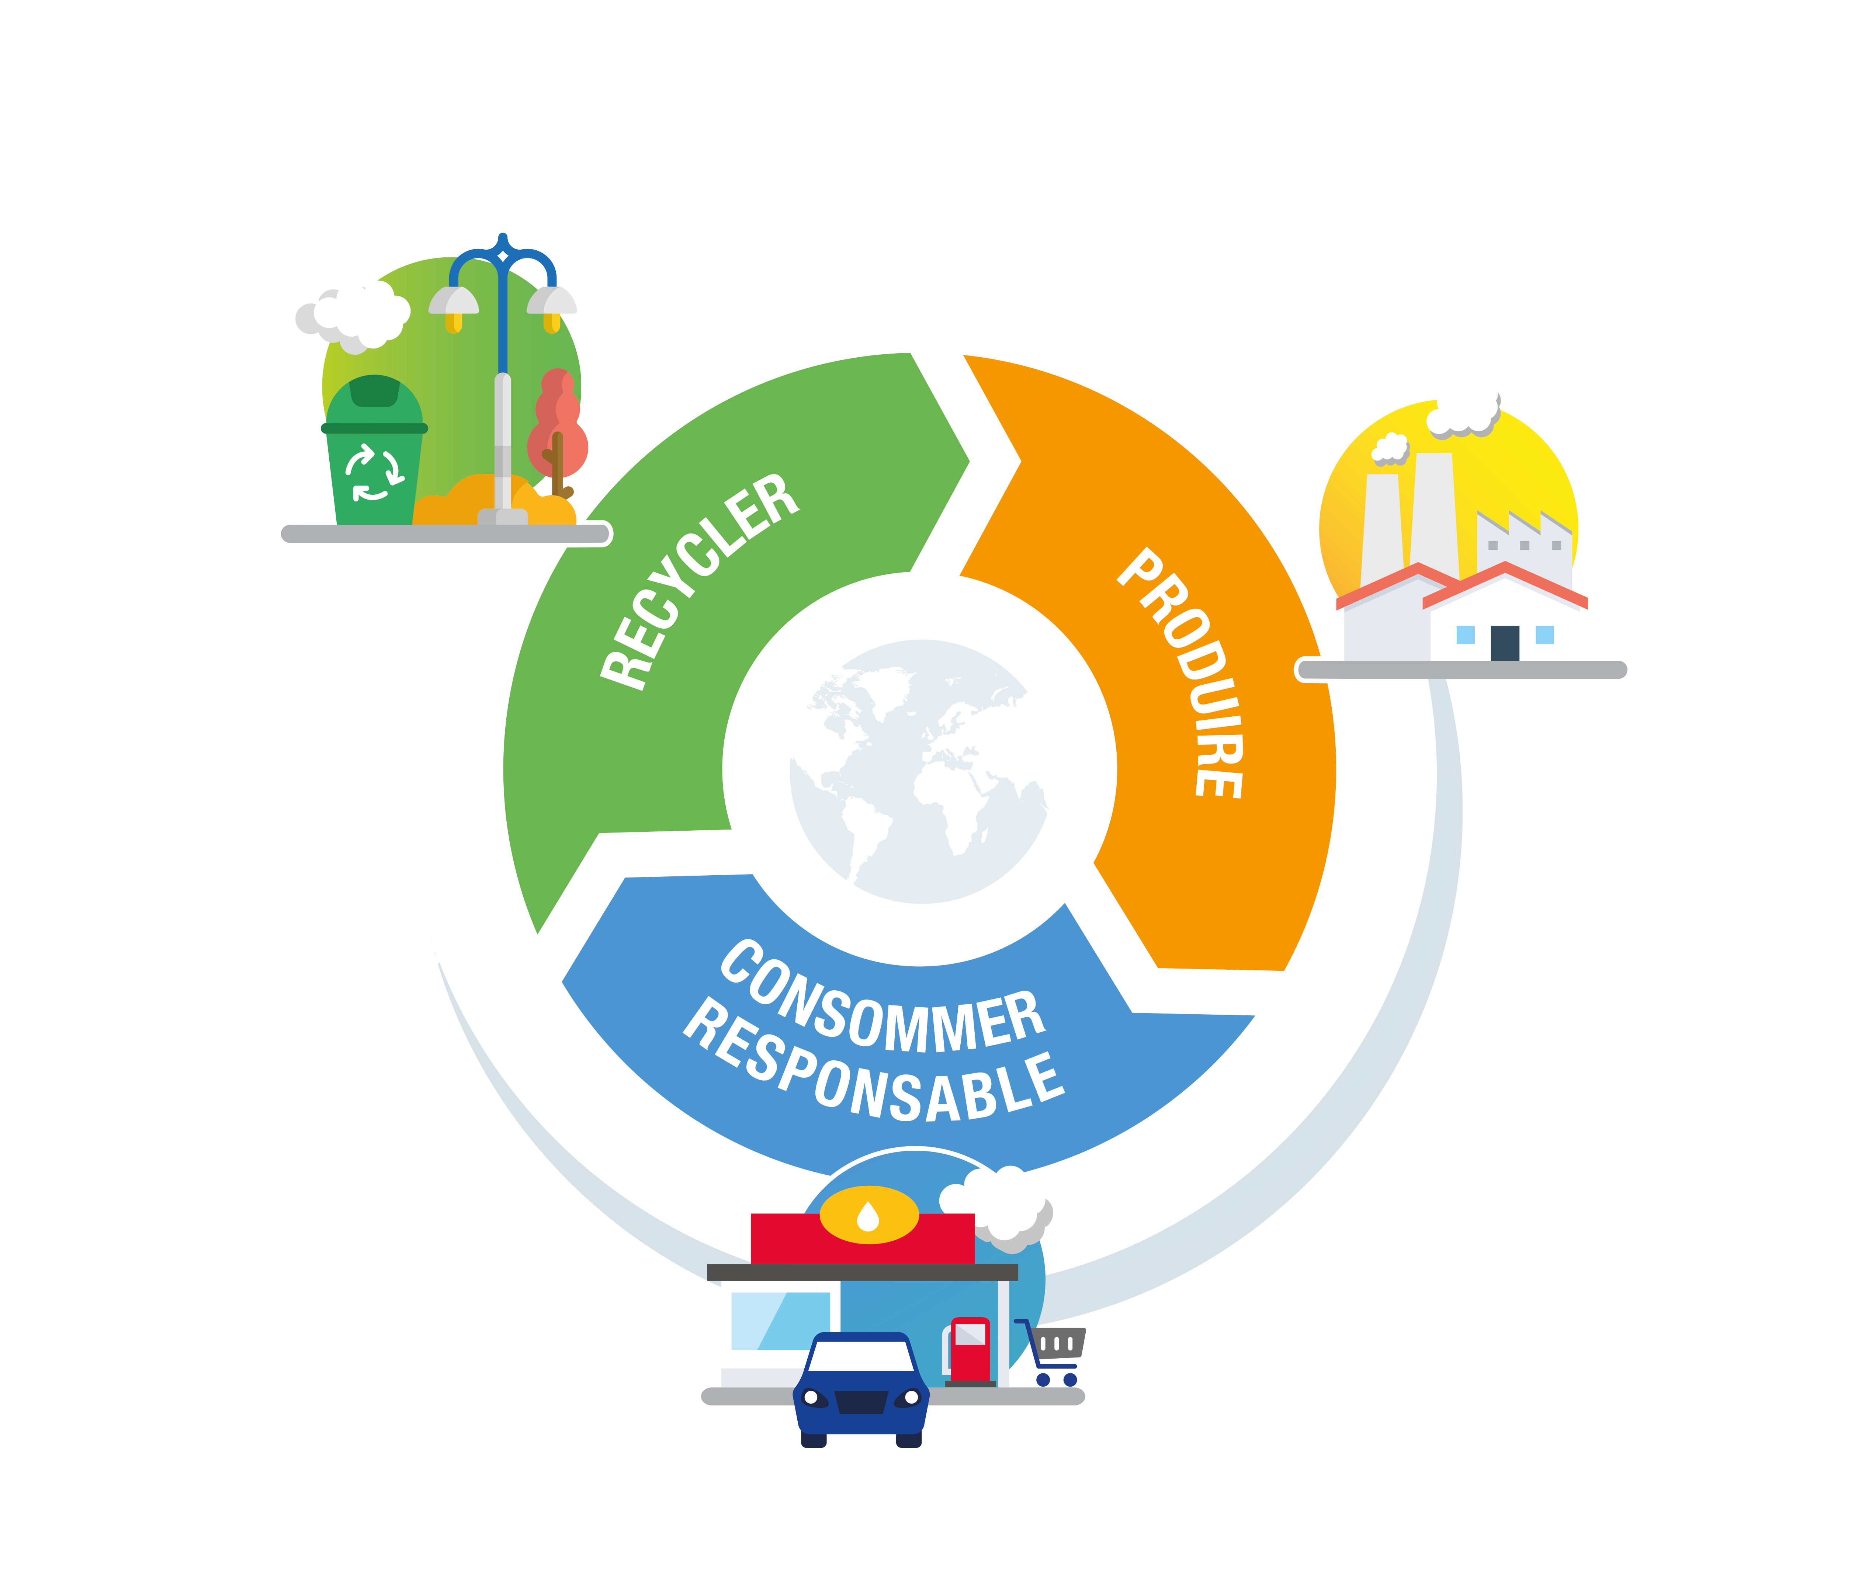
Journée mondiale de l’environnement
5 juin 2018
TOUS ACTEURS
DE L’ÉCONOMIE CIRCULAIRE

Slide 2

CONTEXTE
En 2030, la population mondiale
avoisinera 9 milliards de personnes.
Les ressources de la planète ne sont pas illimitées
et le changement climatique impose de réduire
les émissions de gaz à effet de serre.
Parallèlement, le monde produit 4 Gt/an de déchets.
En 2050, si on ne fait rien,
il y aura plus de plastique
que de poissons dans les océans.

Slide 3
ENJEUX

Slide 4
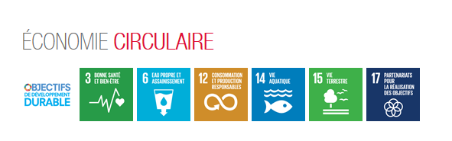
LES ENJEUX
Technologies et savoir-faire
Améliorer notre empreinte environnementale :
Mieux gérer les ressources naturelles
(eau, matières
premières…)
Améliorer
les impacts de nos activités : déchets, émissions
de gaz à effet
de serre…
Accès
aux matières premières
Législation
Chez Total, l’économie circulaire est considérée comme une opportunité :
améliorer notre empreinte environnementale et notre compétitivité,
tout en permettant au plus grand nombre d’avoir accès à une énergie plus propre.

Slide 5
DÉFINITION

Slide 6
ÉCONOMIE CIRCULAIRE : LA PHILOSOPHIE
Et si au lieu de jeter,
on réparait, réutilisait,
recyclait ?
Telle est
la philosophie
de l'économie
circulaire !

Slide 7
QU’EST-CE QUE L’ÉCONOMIE CIRCULAIRE ?
Ressources naturelles
Prendre
Faire
Écouler
Économie linéaire
DÉCHETS
Économie circulaire
L’économie circulaire rompt avec le schéma traditionnel de production linéaire (produire, utiliser, jeter) auquel elle substitue une logique de “boucle”, optimisant la création de valeur
tout au long du cycle de vie.
Cette nouvelle approche vise à réduire
les impacts environnementaux et sociaux
en limitant le gaspillage des ressources.
Par exemple, en valorisant les déchets
et les produits en fin de vie comme
un gisement de matières premières existantes.
Elle suppose une utilisation raisonnée
des matériaux et des énergies.

Slide 8
LES 3 DOMAINES D’ACTIONS DE L’ÉCONOMIE CIRCULAIRE
RECYCLAGE
& RÉCUPÉRATION
VALORISATION DE L’ÉNERGIE
APPROVISIONNEMENT DURABLE
ÉCOCONCEPTION & ÉCOSOLUTIONS
ÉCOLOGIE
INDUSTRIELLE ET TERRITORIALE
ÉCONOMIE DE SERVICES
OFFRE
COMMERCIALE
DES ACTEURS ÉCONOMIQUES
GESTION DES DÉCHETS
ATTENTES
ET COMPORTEMENTS DES CONSOMMATEURS
EXTENSION DE
LA DURÉE DE VIE
Réemploi - Réparation
CONSOMMATION RESPONSABLE
Achats durables
Les sites et filiales de Total interviennent principalement
sur la « gestion des déchets » et les « achats durables ».

Slide 9
VERS DE NOUVEAUX BUSINESS
Prendre moins
Parce que les ressources sont limitées
L'évolution vers une économie plus circulaire pourrait offrir des avantages, notamment l’amélioration des impacts sur l'environnement (en économisant les ressources et en réduisant les empreintes), le renforcement de la sécurité de l'approvisionnement en matières premières et l’accroissement de la compétitivité et l'innovation / différenciation.
De plus, dans une économie circulaire, ce qui était considéré comme un « déchet » peut être transformé en une ressource précieuse.
Faire
mieux
Rajouter
Recycler / composter
Reconcevoir les produits pour durer
ou pour être recyclés / compostés
Utiliser de manière responsable
Création de valeur
Réparer / réutiliser

Slide 10
L’ÉCONOMIE CIRCULAIRE
CHEZ TOTAL

Slide 11
LES ENGAGEMENTS DE TOTAL POUR L’ÉCONOMIE CIRCULAIRE :
L’AFEP* ET LES OBJECTIFS DE DEVELOPPEMENT DURABLE 7, 8 ET 13**
En 2017, 33 entreprises, dont Total, se sont mobilisées pour intégrer
cette démarche dans leurs activités.
1
Intégrer un critère consacré à l’économie circulaire dans
les achats de l’entreprise
  Prendre en compte dans nos achats l'efficacité énergétique, l'efficacité matière et la durabilité
  des produits.
S’engager à ce que plus de 50% des déchets
de l’entreprise soient valorisés.
Mettre en place sur les sites de l’entreprise des programmes de réduction de déchet
et de « Zero waste to landfill ».
2
Limiter les productions de déchets et favoriser leur valorisation
Développer des polymères comprenant jusqu’à 50% de matière plastique recyclée
  Produire de nouvelles gammes de polymères incluant du polymère recyclé. Le recyclage d'une tonne de polymère permet d'éviter l'émission d'une tonne de CO₂.
3
Solariser 5000 stations service à travers le monde, dont 800 en France (limiter les consommation d’énergie non renouvelable)
  Installer une puissance de 200 MW, soit l'équivalent de l'électricité consommée par une ville de 200 000 habitants, ce qui nous permet aussi de réduire les émissions de CO₂ de 100 000 tonnes par an.
4
Améliorer de 1% par an en moyenne l’efficacité énergétique des installations industrielles opérées entre 2010 et 2020 (économie de ressources non renouvelables)
  Ceci nous permet à la fois de limiter nos consommations de pétrole et de gaz et nos émissions de gaz à effet de serre.
5
* Association française des entreprises privées.
** Respectivement Energie propre et d’un coût abordable, Travail décent et croissance économique et Mesures relatives à la lutte contre les changements climatiques

Slide 12
UTILISATION DURABLE DES RESSOURCES
EXEMPLE : EAU DOUCE
En raison de leur nature, les activités du Groupe sont susceptibles d’avoir
des impacts sur la ressource en eau et d’en être dépendantes.
Les principes d’action :
Depuis 2016, le niveau de risque en eau a été évalué pour 17 sites prioritaires du Groupe (11 du Raffinage-Chimie, 4 de l’Exploration-Production et 2 de Gas, Renewables & Power).
1
Identification des sites sensibles prioritaires en matière de ressource eau
Gestion globale des risques et impacts sur la ressource eau dans son système de gestion environnementale,
Cette démarche d’évaluation sera étendue progressivement à tous les sites prioritaires (8 sites prioritaires supplémentaires ont été identifiés).
2
Suivi et intégration des évolutions dans ce domaine, notamment celles associées au changement climatique, par le biais de ses parties prenantes, partenariats et de sa R&D.
En fonction de la nature des risques et de leurs impacts, un plan d’optimisation de l’utilisation de la ressource en eau de ces sites pourra être mis en place.
3

Slide 13

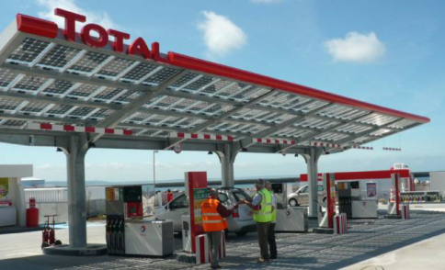



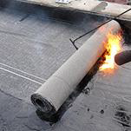
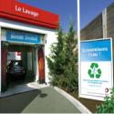

DES ACTIONS DÉJÀ EN PLACE CHEZ TOTAL
  Innover en matière de solutions bas carbone et à faible impact environnemental, pour répondre à l’évolution des besoins de nos clients, en appliquant les principes de l‘écoconception
  Explorer de nouvelles activités autour des actifs industriels :
Combustibles solides de récupération
Plastiques recyclés
Des huiles usagées valorisées en une nouvelle gamme d’huiles de base : Osilub
Solarisation de 5000 stations services
Bioraffinerie
> 50% de nos déchets valorisés
Bioplastiques
Plans d’amélioration d’efficacité énergétique
Des bidons de lubrifiants incorporant
15 à 30% de matières recyclées
Des produits
et services
écoperformants
pour une consommation
plus responsable
Des bitumes facilitant le recyclage
des enrobés
BioTfuel
Bitumes de régénération
pour recyclage
Achats durables
Programme R&D en cours : Capture, stockage et utilisations du CO2 (CCUS) et réutilisation de l’eau

Slide 14
FOCUS SUR LA GESTION
DES DÉCHETS

Slide 15
MANAGEMENT DES DÉCHETS
  Économie linéaire
  Économie
  du recyclage
  Économie circulaire

Slide 16
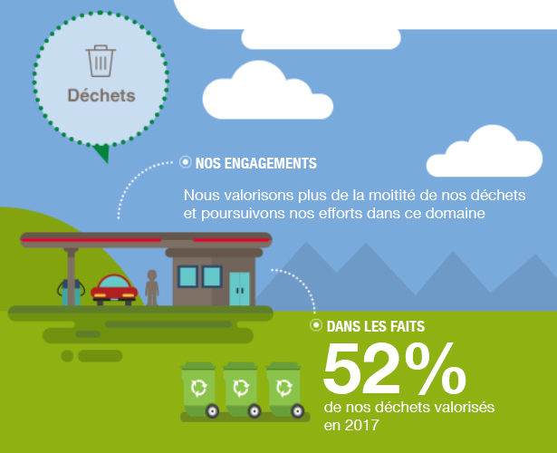
RÉDUIRE NOS DÉCHETS

Slide 17


NOTRE POLITIQUE DE MANAGEMENT DES DÉCHETS
Minimiser notre production des déchets
et en respecter la hiérarchie.
  Prévention et évitement
  Conception de produits et de systèmes
  de meilleure qualité, dont la durée de vie est plus longue
  Minimisation
  Utilisation d’une plus petite quantité de matériaux dans la conception et la fabrication
  Préparation au réemploi
  Nettoyage, réparation, reconditionnement
  d’objets entiers ou de pièces de rechange
  Opportunités commerciales
  et environnementales
  Recyclage
  Transformation des invendus en nouvelles matières premières, notamment par compostage si les protocoles de qualité sont respectés
  Récupération
  Digestion anaérobie, incinération avec récupération, gazéification et pyrolyse pour produire de l’énergie/du carburant, remblai
  Élimination
  Enfouissement et incinération sans récupération d’énergie

Slide 18
GESTION DES DÉCHETS :
LES ÉTAPES FONDAMENTALES
Identifier
Trier et stocker
Tracer
Collecter et transporter
Traiter
Les déchets
(classe de déchets, quantité,…).
La collecte, le tri,
le stockage, l’expédition
des déchets.
Depuis la production jusqu'à la valorisation ou l’élimination.
Garantir la traçabilité des mouvements de déchets à l’intérieur
et à l’extérieur du site.
Organiser de façon maîtrisée la collecte,
le tri et le stockage temporaire sur le site.
Organiser les mouvements de déchets sur le site.
Valoriser ou éliminer.
S’assurer que les déchets sont orientés, en fonction de leurs types et de leurs caractéristiques. Choisir des filières adaptées aux déchets et les auditer.
Exemples sur les exigences de bonnes pratiques
Tri (ne pas mélanger les différents déchets).
Entreposage conforme
(1 type de déchet
= 1 conteneur).
Archiver les bordereaux, registres, déclarations, factures, les autorisations des prestataires
qui éliminent / traitent les déchets et les certificats de traitement.
Avoir le permis de transport (pour les compagnies de transport).
Organiser une visite annuelle sur site.
Si aucun dispositif local de traitement des déchets n’est acceptable, il est nécessaire d’exporter les déchets vers un autre pays en se conformant aux réglementations spécifiques et des conventions de Bâle et de Bamako.

Slide 19
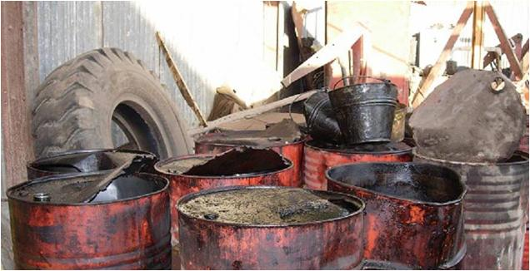
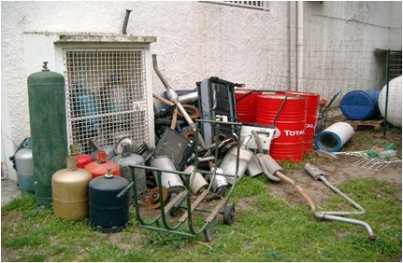
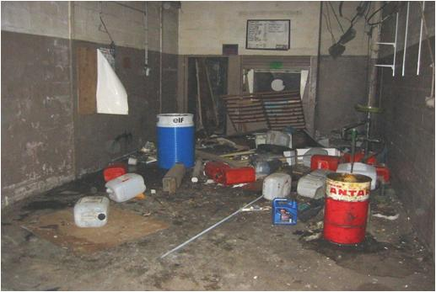
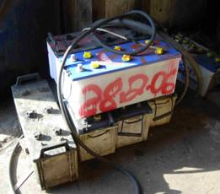
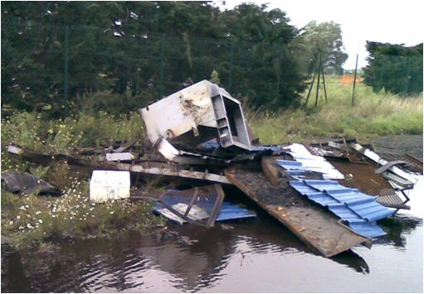
GESTION DES DÉCHETS :
CE QUE L’ON NE VEUT PLUS VOIR !

Slide 20
CONCLUSION
Pour aller vers
l’économie
circulaire
Une action phare :
réduire et valoriser nos déchets

Slide 21
ANNEXES

Slide 22
BOÎTE À BONNES PRATIQUES POUR LA JME
  Visite terrain axée environnement / déchets
  Audits des prestataires de déchets
Besoin d’idées
pour animer
votre journée ?
  Ateliers de partage avec les équipes autour de la collecte des déchets avec exercices pratiques
  Interventions / conférences d’un partenaire sur le traitement des déchets
  Quiz
  Partagez vos réalisations sur la Communauté Wat Economie circulaire : lien

Slide 23
LIENS UTILES
Directive Gestion des déchets lien
Document de référence 2017 lien
Total Ecosolutions lien
Wat Métier H3SEQ lien
Toolbox HSE – JME lien

